Slide 1
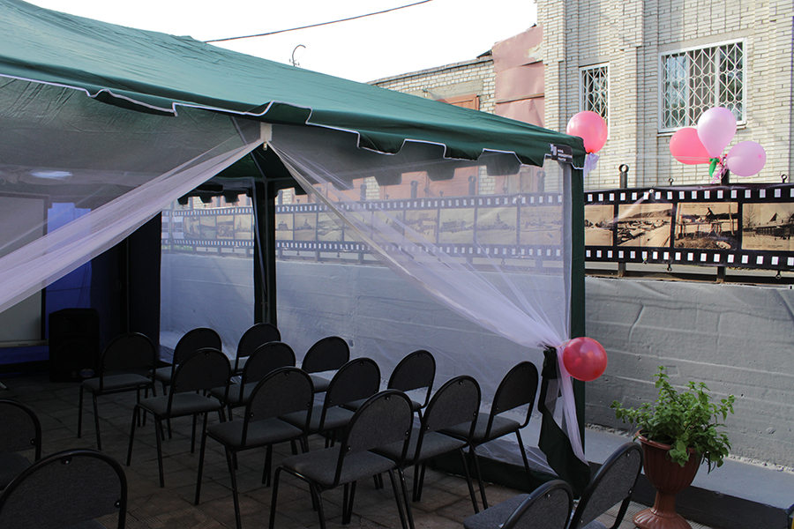
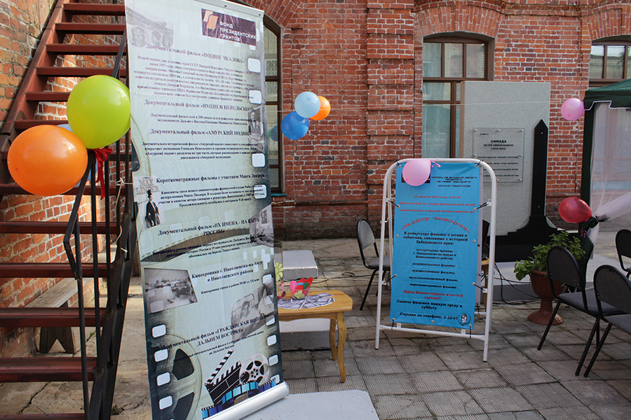
Шатёр историй
Инициативная группа Николаевского муниципального района

Slide 2
Инициативная группа: любители краеведения
Целевая группа: семьи с детьми г. Николаевска-на-Амуре
Цель проекта: создание пространства для организации совместного семейного вечернего культурно-просветительского времяпровождения в г. Николаевске-на-Амуре.
Результаты:
-создано сообщество любителей краеведения;
-организован интересный содержательный вечерний досуг для семей;
- повысился интерес к истории своего края, города малой Родины

Slide 3
Основные тематические культурно-просветительские мероприятия проекта:
- кинопоказ;
-викторины
-конкурсы
-обсуждения
Социальные партнеры:
- Межпоселенческий краеведческий музей им.В.Е.Розова;
- Муниципальный ресурсный центр;
- Общественная организация Хабаровского края центр общественных инициатив «Нижнеамурье»;
Общественная молодежная организация «Волонтеры Нижнеамурья»;
Местные СМИ.

Slide 4
«То, что Николаевск пребывает в забвении - преступление перед памятью. Самый «продвинутый» город региона до 1919 года. Столица золотопромышленников. Масса интересных историй с ним связанных. Музей чудесный. Но сколько дальневосточников там побывало?» - Леонид Ефимович Бляхер, философ, писатель, доктор философских наук, профессор, заведующий кафедрой философии и культурологии Тихоокеанского государственного университета.

Slide 5
Посещение летних вечерних киносеансов – замечательная возможность погрузиться всей семьей в историю самого «продвинутого» города региона до 1919 года, вдохновиться атмосферой того времени, стать участниками викторин и конкурсов.
Репертуар летнего кинотеатра включил в себя историческую хронику г. Николаевска-на-Амуре, Николаевского района, документальные, художественный и мультипликационный фильмы о людях, событиях, связанных с историей Хабаровского края.

Slide 6
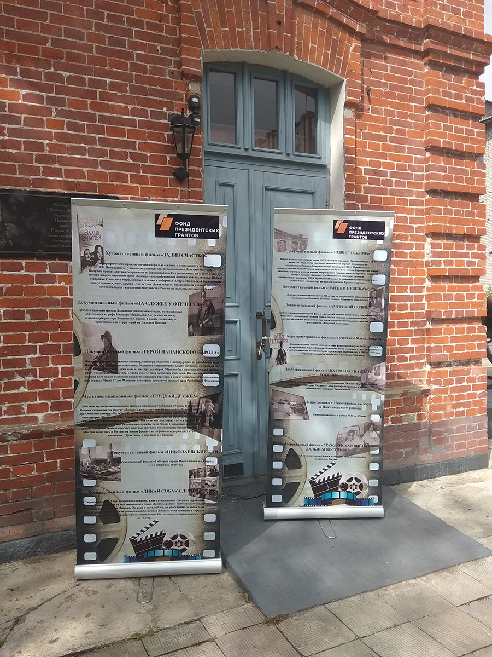
«Интерес к истории своей малой Родины у жителей города необходимо пробуждать. Первые шаги сделаны благодаря проекту «Шатер историй». Проект объединил семьи в новое сообщество, сформировал взаимопонимание между членами семьи. Проект дал возможность объединиться в новое семейное вечернее культурно-просветительское времяпрепровождение»- рассказывает Марина Хохлова, один из организаторов проекта.

Slide 7
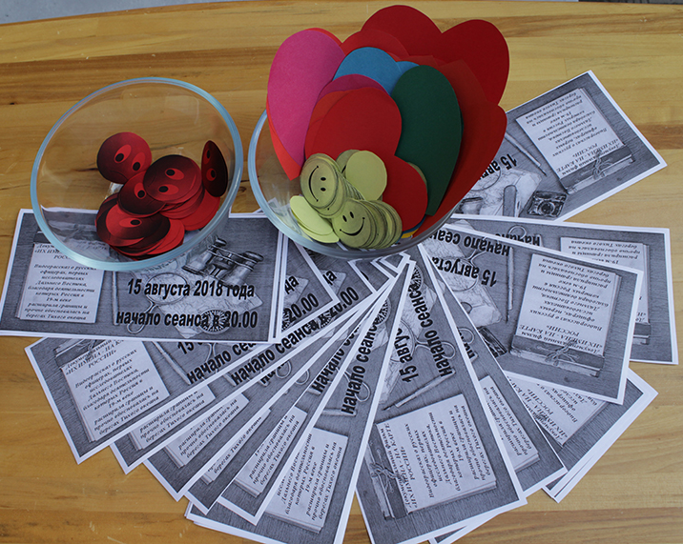

Slide 8
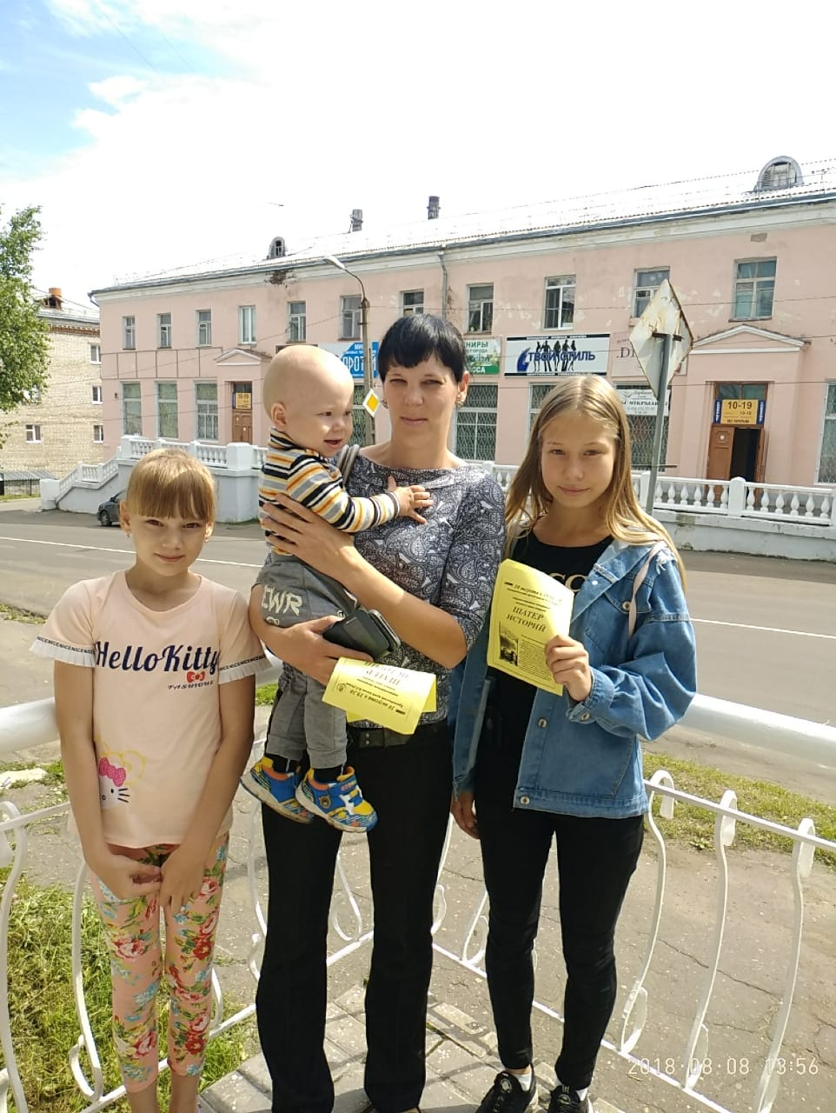
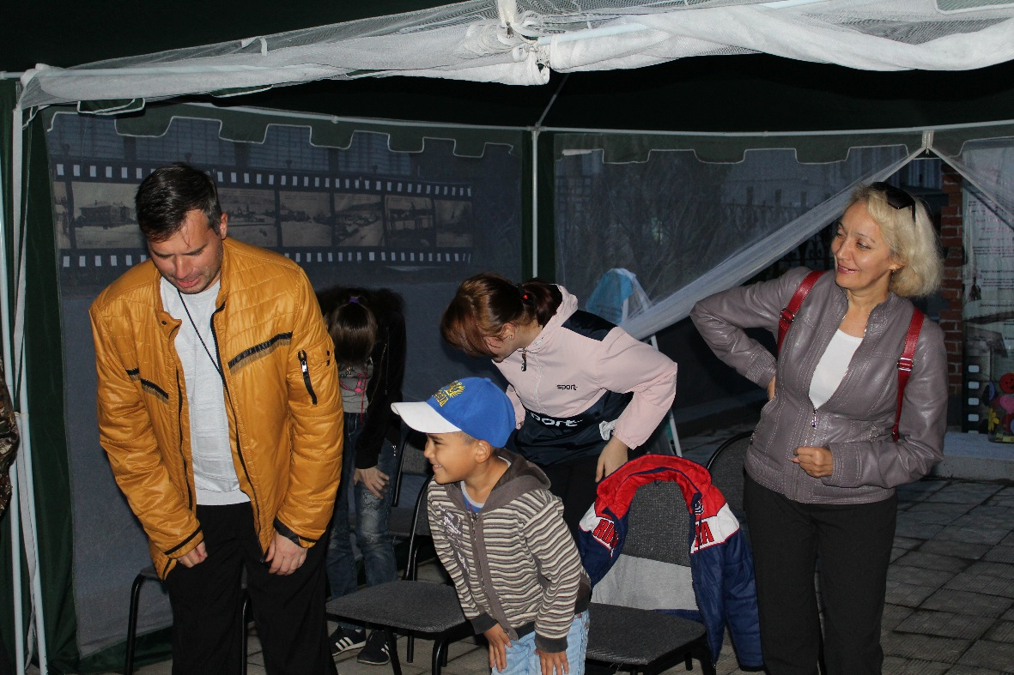
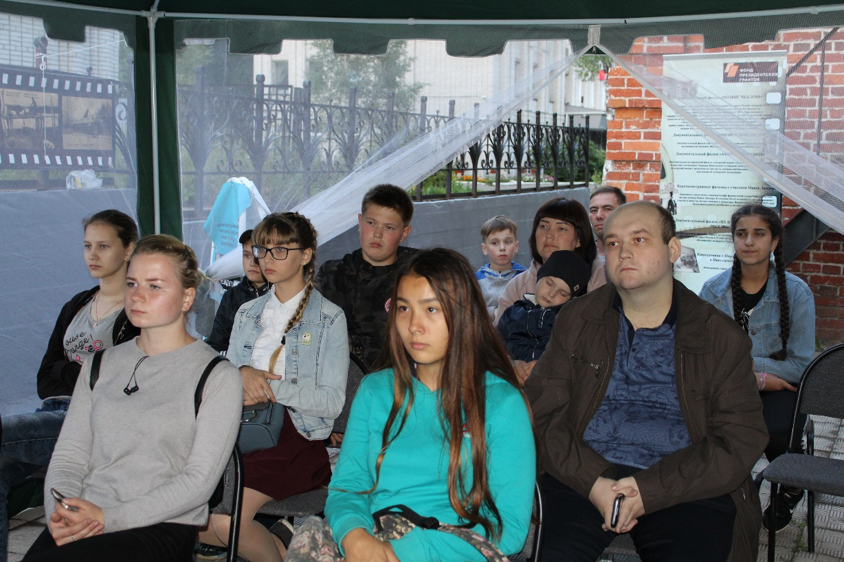
Проект: - собрал - познакомил - объединил

Slide 9
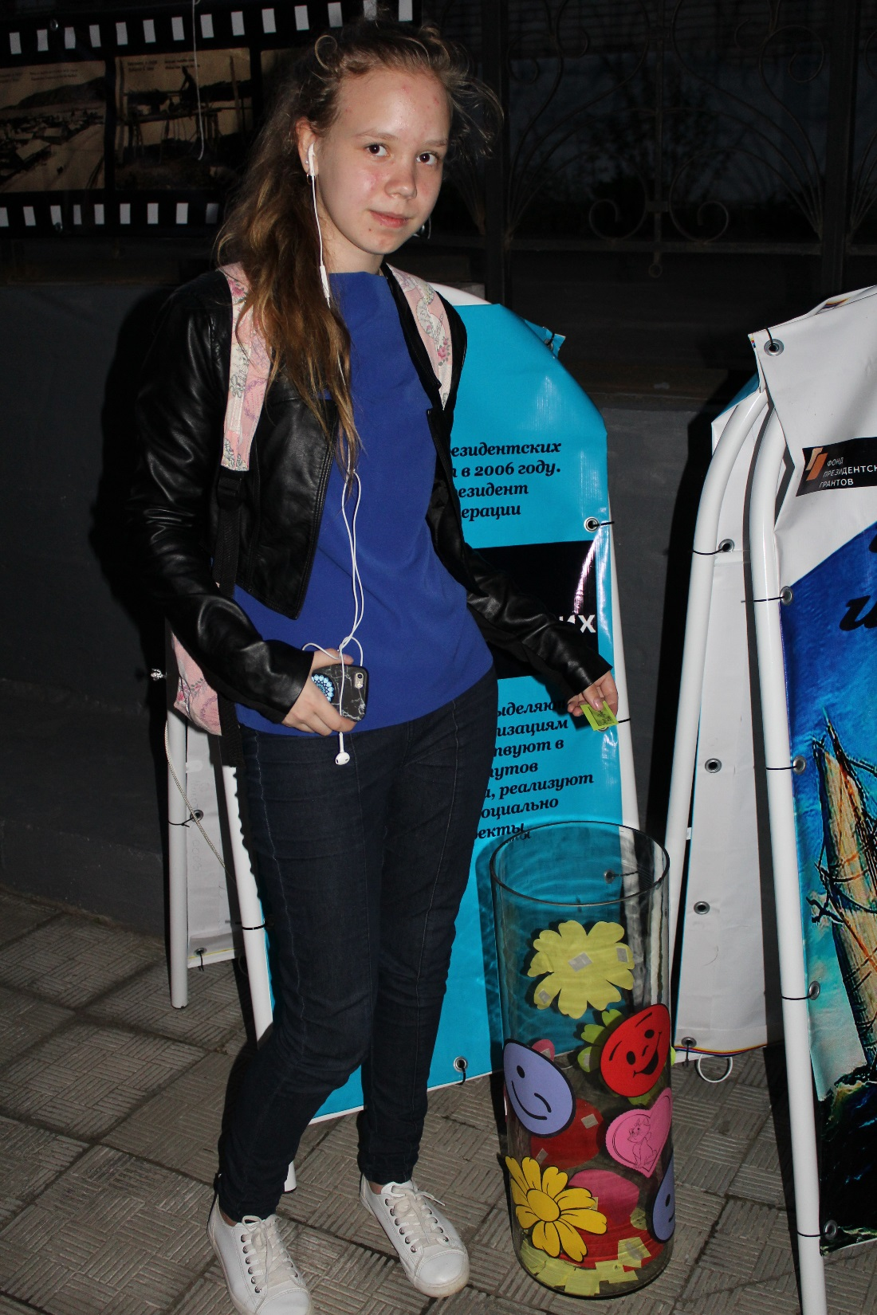
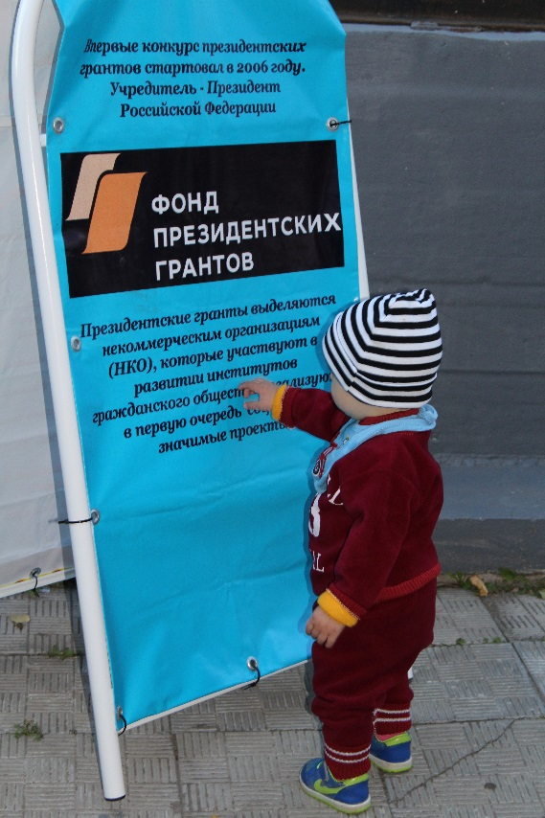
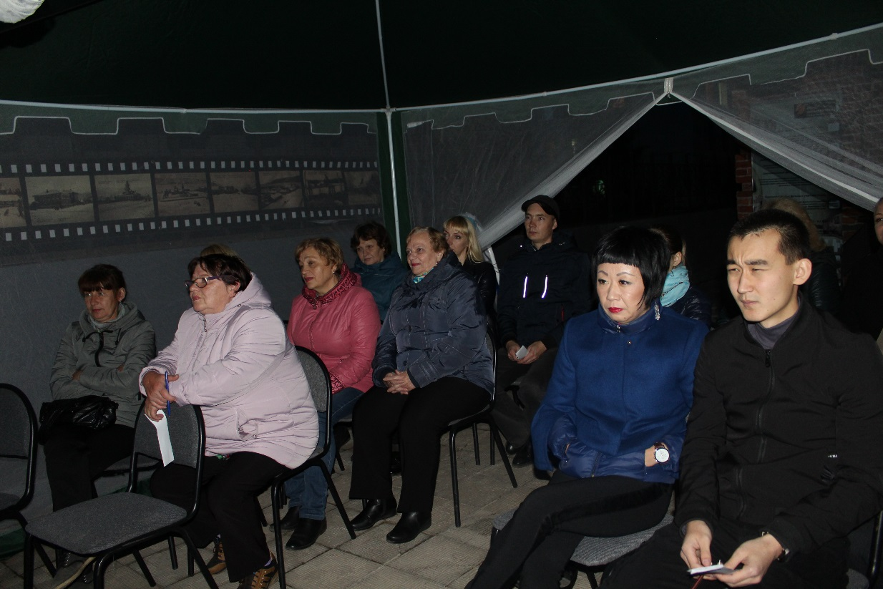
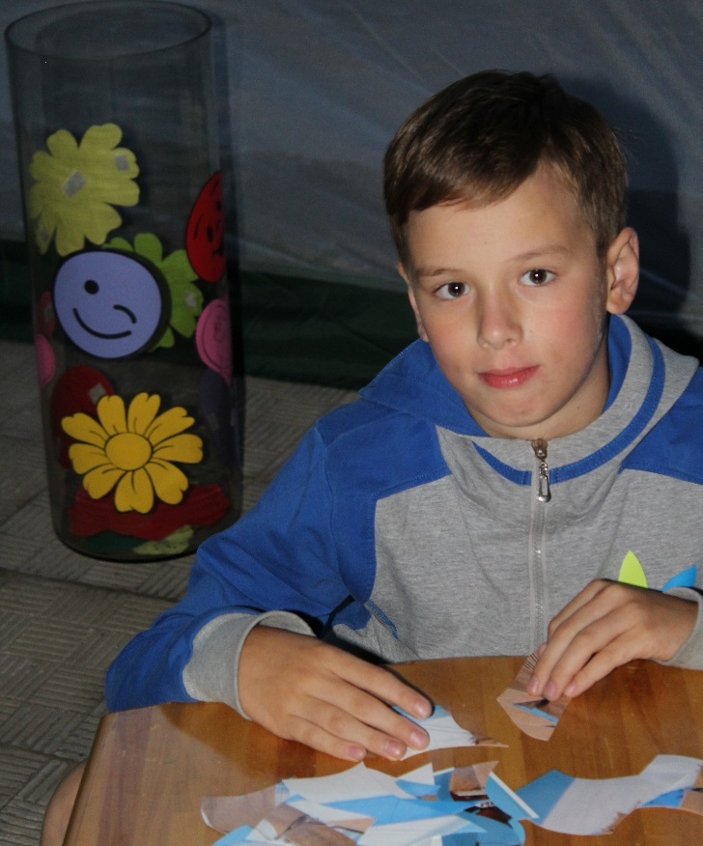
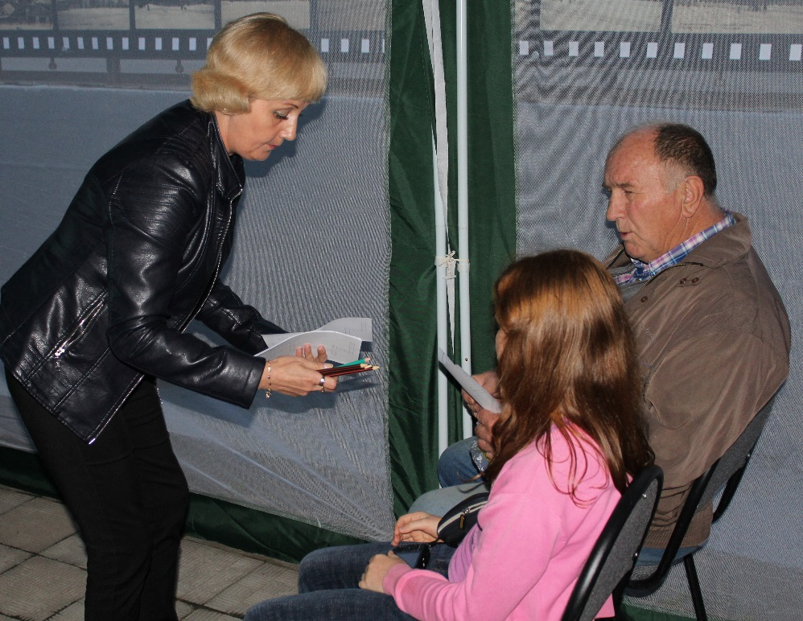

Slide 10
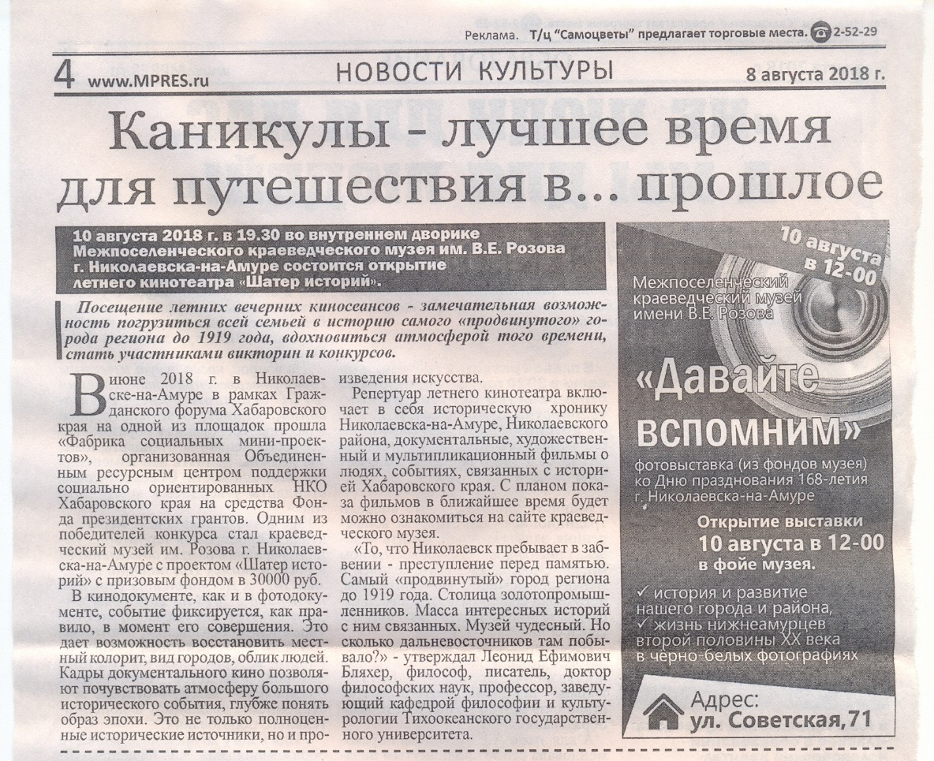
СМИ о проекте

